Slide 1
GFF: brief aux PTFs « malnutrition »
15-03/2018

Slide 2
Le GFF
Le GFF est un partenariat qui rassemble les gouvernements nationaux, les organisations de la société civile, le secteur privé, les institutions multilatérales et, les fondations. Officiellement, le GFF agit en tant que bras financier de la « Stratégie Mondiale pour la Santé des femmes, des enfants et des adolescents du mouvement Chaque Femme Chaque Enfant » ; cela implique un travail étroit avec les partenaires du H6 (UNAIDS, UNFPA, UNICEF, UN Women, WHO, and the World Bank) et avec le Partenariat pour la Santé Maternelle, Néonatale et Infantile (PMNCH).
Pour appuyer les pays, un fonds fiduciaire à bailleurs multiples a été créé au sein du Groupe de la Banque Mondiale. Le Fonds Fiduciaire du GFF fournit un financement flexible pour appuyer le travail préparatoire et l'assistance technique inhérents à l’identification des priorités et fournit des subventions modestes liées aux financements de l’IDA ou de la BIRD pour résoudre les principaux goulets d'étranglement et aborder les priorités importantes. Son rôle est de mobiliser des ressources supplémentaires à partir des partenaires du mécanisme et, d'assurer l’harmonisation et la complémentarité des ressources disponibles.
Cible : RMNCH (SRMNEA) et N (Nutrition)
Nutrition : https://www.globalfinancingfacility.org/sites/gff_new/files/documents/GFF-CreativeBrief_Nutrition_EN_Final_Web.pdf

Slide 3
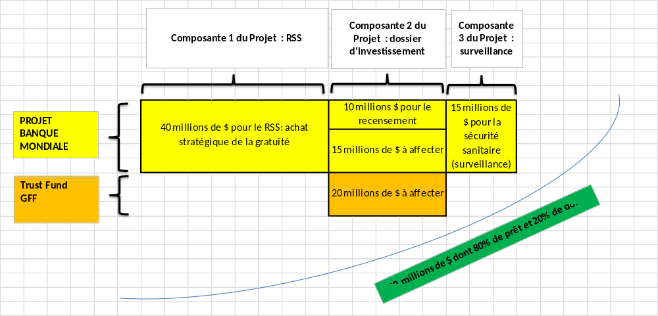
Montants au Burkina

Slide 4
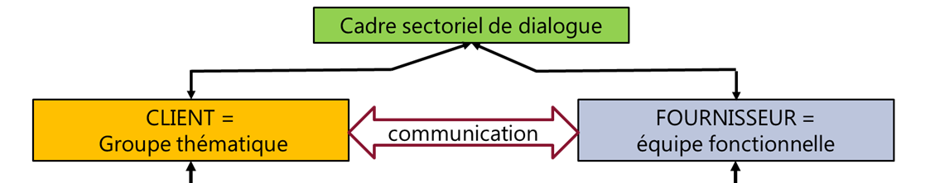
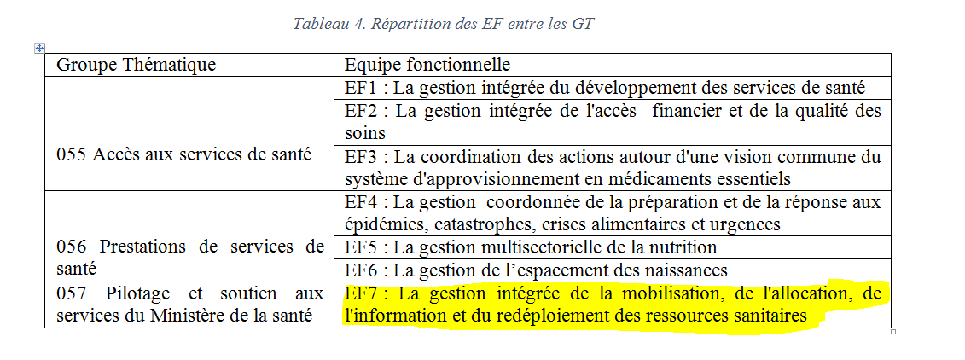
Pilotage: équipe fonctionnelle

Slide 5
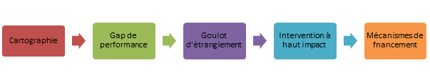
Analyses pour le dossier d’investissement
Objectif: finaliser le dossier d’investissement pour Juillet 2018

Slide 6
Enjeux et Stratégies
Utiliser le GFF comme un catalyseur de fonds multisectoriels et ciblés tel que recherché par la nutrition
Défendre le sujet au sein du dossier d’investissement = donner sa place à la nutrition / enjeux santé mère-enfants
Rappel : https://vizhub.healthdata.org/gbd-compare/
Etre présent au niveau des « invités » de l’EF 7
Etre prêt sur des propositions d’interventions qui répondent aux différentes grilles de priorisation
Penser éventuellement une action « coup de poing » (ciblée)
Penser éventuellement une action innovante du point du vue du canal de financement et/ou de la collaboration multisectorielle

Slide 7
Equipe fonctionnelle n°7
- Opérationnaliser les orientations de priorisations du CSD
- Capitaliser les études des Instituts de recherche et les recommandations de la veille communautaire pour la prise de décision stratégique ;
- Coordonner la mobilisation et l’allocation des finances internes et externes suivant le principe de l’achat stratégique ;
- Rendre compatibles les modalités de mise en œuvre des financements extérieurs les plus importants (dont GAVI et GFATM) avec une planification axée sur le résultat et la stratégie nationale de financement ;
- Coordonner l’amélioration de la performance de l’exécution des financements publics (BE, PTF, recouvrement des coûts…)
- Coordonner la sauvegarde de la capacité financière du système d'approvisionnement en médicaments essentiels ;
- Gérer le cycle de planification du secteur ;
- Réaliser des analyses de l’espace fiscal et réaliser des cadrages budgétaires sectoriels ;
- Coordonner les actions de production des RH (qualité et quantité) dans le domaine de la santé pour atteindre les normes en personnel (formation initiale et continue) ;
- Coordonner et assurer le plaidoyer en faveur des mesures de rétention / fidélisation du personnel ;
- Coordonner les mécanismes de répartition du personnel entre formations sanitaires ;
- Coordonner l’élaboration du rapport de performance du secteur.

